Slide 1
厦门大学
复习指导讲座
时间：8月21日（周四）19:00
主讲人：胖胖不胖

Slide 2
CONTENT
第9章 查找
&查找专题

Slide 3
第9章 查找
主要内容
一、查找及相关概念
二、静态查找
三、动态查找
四、哈希表查找

Slide 4
第 6 章 查找
6.1 查找的基本概念
对查找表常进行的操作:
1）查询某个“特定的”数据元素是否在查找表中
静态
查找
2）检索某个“特定的”数据元素的各种属性
3）在查找表中插入一个数据元素
动态查找
4）从查找表中删去某个数据元素

Slide 5
第 6 章 查找
6.1 查找的基本概念
查找表的分类
静态查找表
仅作查询和检索操作
动态查找表
“不在查找表中”的数据元素插入到查找表中；
删除其“查询”结果为“在查找表中”的数据元素。
查找还可分为：内查找和外查找。

Slide 6
第 6 章 查找
6.1 查找的基本概念
关键字：
是数据元素（或记录）中某个数据项的值，
用以标识（识别）一个数据元素（或记录）。
主关键字：可以识别唯一的一个记录的关键字。
次关键字：可以识别若干记录的关键字。

Slide 7
第 6 章 查找
6.1 查找的基本概念
查找
根据给定的某个值，在查找表中确定一个
其关键字等于给定值的数据元素（记录）。
若查找表中存在这样一个记录，则称“查
找成功”。查找结果给出整个记录的信息，或指示该记录在查找表中的位置；
否则称“查找不成功”。查找结果给出“空
记录”或“空指针”。

Slide 8
第 6 章 查找
6.1 查找的基本概念
如何进行查找？
查找的方法取决于查找表的结构。
由于查找表中的数据元素之间不存在明显的组织规律，因此不便于查找。
为了提高查找的效率， 需要在查找表中的元素之间人为地附加某种确定的关系，换句话说,用另外一种结构来表示查找表。

Slide 9
第 6 章 查找
6.2 基于线性表的查找
①顺序查找
②折半查找
③分块查找

Slide 10
第 6 章 查找
6.2 基于线性表的查找
①顺序查找
i
i
i
i
i
i
i
i
i
i
i
 | 21 | 37 | 88 | 19 | 92 | 05 | 64 | 56 | 80 | 72 | 13
0 | 1 | 2 | 3 | 4 | 5 | 6 | 7 | 8 | 9 | 10 | 11 | 12
key=64
结果：查找成功，返回位置7
key=60
结果：查找不成功
int SeqSearch(RecordList l, KeyType k)
{
int i; i=l.length;
while (i>=1&&l.r[i].key!=k)
i--;
if (i>=1) return(i);
else return(0);
}

Slide 11
第 6 章 查找
6.2 基于线性表的查找
①顺序查找
i
i
i
i
i
i
i
i
i
i
i
i
 | 21 | 37 | 88 | 19 | 92 | 05 | 64 | 56 | 80 | 72 | 13
0 | 1 | 2 | 3 | 4 | 5 | 6 | 7 | 8 | 9 | 10 | 11 | 12
64
60
int SeqSearch(RecordList l, KeyType k)
{ int i;
l.r[0].key=k; /*标识边界*/
i=l.length;
while (l.r[i].key!=k)
i--;
return(i);
}
key=60
key=64
结果：查找成功，返回位置7
结果：查找不成功
技巧：
r[0]起到监视哨兵的作用,可免去检查表是
否查完,且提高算法的执行效率,但并不是
真正的待查找记录。

Slide 12
第 6 章 查找
6.2 基于线性表的查找
①顺序查找
分析查找的时间性能:
查找算法的平均查找长度
(Average Search Length)
为确定记录在查找表中的位置，需和给定值
进行比较的关键字个数的期望值(查找成功时）
n
ASL=∑P_{i}C_{i}
i=1
其中:
n为表长；
P_{i}为查找表中第i个记录的概率，且 ;
C_{i}为找到该记录时，曾和给定值比较过的关键字的个数。
n
∑P_{i}=1
i=1

Slide 13
第 6 章 查找
6.2 基于线性表的查找
①顺序查找
对顺序表而言，C_{i} = n-i+1
ASL = nP₁ +(n-1)P₂ + +2P_{n-1}+P_{n}
在等概率查找的情况下，顺序表查找成功的平均查找长度为：P_{i}=1/n
1
n
+
1
ASL
=
∑
n
(n
−
i
+
1
)
=
SUCC
n
2
i
=
1
若查找概率无法事先测定，则查找过程采取的改进
办法是，附设一个访问频度域或者在每次查找之后，
将刚刚查找到的记录直接移至表尾的位置上。

Slide 14
第 9 章 查找
6.2 基于线性表的查找
②折半查找
顺序查找的查找算法简单，但平均查找长
度较大，特别不适用于表长较大的查找表。
若以有序表表示查找表，则查找过程
可以基于“折半”进行。
折半查找只适用于有序表，且限于顺序存储结构

Slide 15
第 6 章 查找
6.2 基于线性表的查找
②折半查找
基本思想:
1.首先确定查找表的中间位置；
2.然后将待查的值与中间位置的值进行比较，若相等，则查找成功并返回此位置，否则须确定新的查找区间，继续二分查找。

Slide 16
第 6 章 查找
low 指示查找区间的下界
high 指示查找区间的上界
6.2 基于线性表的查找
②折半查找
mid = (low+high)/2
举例:
例1: key= 64 的查找过程如下：
70
05
13
19
21
37
56
64
75
80
88
92
1
2
3
4
5
6
7
8
9
10
11
12
low
low
mid
high
high
mid
high
low
mid
mid
high<low 查找不成功
① low=1
② key>mid指向的记录值
③ key<mid指向的记录值
key=mid所指向的记录值 查找成功
high=mid-1=8
low=mid+1=7
high=11
mid=(8+7)/2=7
mid=(7+11)/2=9
mid=(1+11)/2=6

Slide 17
第 6 章 查找
6.2 基于线性表的查找
②折半查找
算法
int BinSrch(RecordList l, KeyType k)
{
int low = 1, high = l.length, mid;
while (low <= high)
{
mid = (low + high) / 2;
if (k==l.r[mid]. key) return mid;
else if (k<l.r[mid]. key) high = mid - 1;
else low = mid + 1;
}
return 0;
}

Slide 18
第 6 章 查找
6.2 基于线性表的查找
②折半查找
平均查找长度
先看一个具体的情况，假设：n=11
i | 1 | 2 | 3 | 4 | 5 | 6 | 7 | 8 | 9 | 10 | 11
Ci
3
4
2
3
4
1
3
4
2
3
4
找到有序表中任一记录的过程就是走了一条从根结点到与该记录相应的结点的路径，
给定值进行比较的关键字个数恰是该结点在判定树上的层次数。
ASL_{succss} = (1×1+2×2+4×3+4×4)/11=33/11
ASL_{unsucc}= (4×3+8×4)/12=44/12
折半查找的判定树是唯一的。
6
3
9
4
7
10
1
2
5
8
11
判定树

Slide 19
第 6 章 查找
6.2 基于线性表的查找
③分块查找
（索引顺序查找）
基本思想：
1、把线性表分成若干块，每块包含若干个记
录，在每一块中记录的存放是任意的，但块
与块之间必须排序。（分块有序）
2、建立一个索引表，把每块中的最大关键字
值及每块的第一个记录在表中的位置和最后一
个记录在表中的位置存放在索引项中。

Slide 20
第 6 章 查找
6.2 基于线性表的查找
③分块查找
（索引顺序查找）
索 引 表
key start finish
₀
₁
₂
₃
22
1
5
48
6
10
86
11
14
22 12 13 8 9 33 42 38 24 48 58 74 49 86
1
2
3
4
5
6
7
8
9
10
11
12
13
14

Slide 21
第 6 章 查找
6.2 基于线性表的查找
③分块查找
（索引顺序查找）
索引顺序表的查找过程：
1）由索引确定记录所在区间（块）；
2）在某个区间（块）内进行顺序查找。
可见， 分块查找的过程也是一个“缩小区间”的查找过程。
注意：索引可以根据查找表的特点来构造。
分块查找的平均比较次数 =
查找“索引”的平均比较次数
+ 查找“块内”的平均比较次数

Slide 22
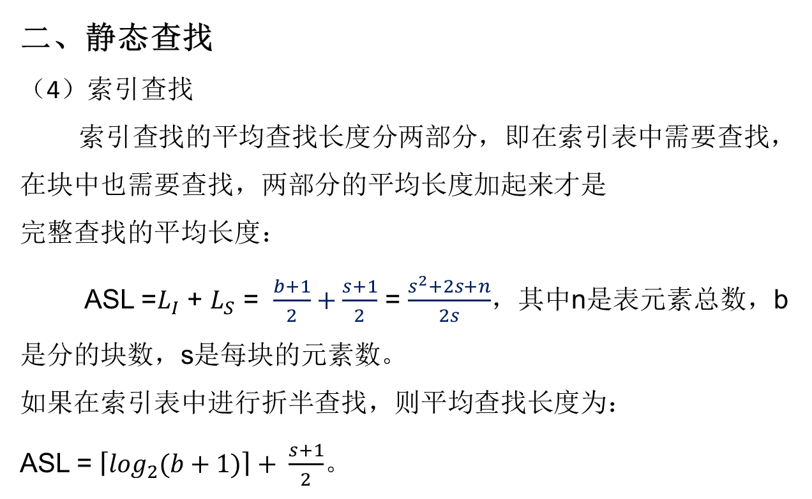
二、静态查找
（4）索引查找
索引查找的平均查找长度分两部分，即在索引表中需要查找，在块中也需要查找，两部分的平均长度加起来才是
完整查找的平均长度：
ASL =$L_{I}$ + $L_{S}$ = $\frac{b+1}{2}+\frac{s+1}{2}$ = $\frac{s^{2}+2s+n}{2s}$，其中n是表元素总数，b是分的块数，s是每块的元素数。
如果在索引表中进行折半查找，则平均查找长度为：
ASL = $\left\lceil \log_{2}(b+1)\right\rceil + \frac{s+1}{2}$。

Slide 23
二、静态查找
（4）索引查找
索引查找的平均查找长度分两部分，即在索引表中需要查找，在块中也需要查找，两部分的平均长度加起来才是
完整查找的平均长度：
ASL =$L_{I}$ + $L_{S}$ = $\frac{b+1}{2}+\frac{s+1}{2}$ = $\frac{s^{2}+2s+n}{2s}$，其中n是表元素总数，b是分的块数，s是每块的元素数。
如果在索引表中进行折半查找，则平均查找长度为：
ASL = $\left\lceil \log_{2}(b+1)\right\rceil + \frac{s+1}{2}$。

Slide 24
第 6 章 查找
6.2 基于线性表的查找
线性表的三种查找方法比较
 | 顺序查找 | 折半查找 | 分块查找
表的结构 | 有序、无序 | 有序 | 表间有序
表的存储 | 顺序、链式 | 顺序 | 顺序、链式
ASL | 最大 | 最小 | 次之
因此，对于不同的表长n、不同的表结构和表存储结构，应采用不同的查找方法。

Slide 25
1.有序线性表 2. 2为底，N+1对数向上取整
练习题：
三、 简答题（10 分） 2010
请问，满足什么条件的顺序表可以实施二分查找？在满足该条件的 n 记录顺序表中进行二分查找，最大的比较次数是多少？
9.设顺序表为{4，6，12，38，40，67，80}用二分法查找 72，需要进行的比较次数为 ( ) 2012
A、3 B、4 C、5 D、6
7、适用于折半查找的标的存储方式及元素排列要求为__________。 2013
2、（10 分）画出对有序表（9，12，16，27，39，64，72）进行折半查找的判定树，并计算等概率时查找成功的平均查找长度。 2015
A

Slide 26
第 6 章 查找
6.3 基于树的查找
①二叉排序树
②二叉平衡树
③B₋树
④B⁺树
⑤键树

Slide 27
第 6 章 查找
6.3 基于树的查找
①二叉排序树
定义：
二叉排序树或者是一棵空树；或者
是具有如下特性的二叉树：
1. 若它的左子树不空，则左子树上所有
结点的值均小于根结点的值；
2. 若它的右子树不空，则右子树上所有
结点的值均大于根结点的值；
3. 它的左、右子树也都分别是二叉排序树。

Slide 28
第 6 章 查找
①二叉排序树
6.3 基于树的查找
例如:
50
30
80
20
40
90
10
25
35
66
85
23
88
不
是二叉排序树。

Slide 29
第 6 章 查找
6.3 基于树的查找
①二叉排序树
查找算法
若二叉排序树为空，则查找不成功；
否则，
若给定值等于根结点的关键字，则查找成功；
若给定值小于根结点的关键字，则继续在左子树上进行查找；
若给定值大于根结点的关键字，则继续在右子树上进行查找。
在二叉排序树上进行查找，类似折半查找

Slide 30
第 6 章 查找
6.3 基于树的查找
①二叉排序树
查找算法
例如:
二叉排序树
50
50
50
50
30
30
30
80
80
80
20
20
40
40
40
90
90
90
失败
35
35
35
85
85
32
32
88
88
查找关键字
== 50 ,
35 ,
90 ,
95

Slide 31
第 6 章 查找
6.3 基于树的查找
①二叉排序树
查找算法
从上述查找过程可见，在查找过程中，生成了一条查找路径：
从根结点出发，沿着左分支或右分支逐层向下直至关键字等于给定值的结点;
——查找成功
从根结点出发，沿着左分支或右分支逐层向下直至指针指向空树为止。
——查找不成功

Slide 32
第 6 章 查找
6.3 基于树的查找
①二叉排序树
插入算法
根据动态查找表的定义，“插入”操作
在查找不成功时才进行；
若二叉排序树为空树，则新插入的结点为新
的根结点；否则，新插入的结点必为一个新
的叶子结点，其插入位置由查找过程得到。

Slide 33
第 6 章 查找
6.3 基于树的查找
①二叉排序树
插入算法
48
设 key = 30
30
30
20
40
10
25
35
48
23

Slide 34
第 6 章 查找
6.3 基于树的查找
①二叉排序树
生成算法
例如：设关键字输入顺序为：
45，24，53，12，28，90
24，45，53，90，12，28
45
24
24
53
12
45
12
28
90
28
53
所以，二叉排序树的形态完全由一个输入序
列决定，一个无序序列可以通过构造一棵二
叉排序树而得到一个有序序列。
90

Slide 35
第 6 章 查找
30
20
40
6.3 基于树的查找
10
25
35
48
中序遍历：
23
10，20，23，25，30，35，40，48
二叉排序树特点:
1.中序遍历二叉排序树可得到关键字有序序列。
2.在构造二叉排序树时，每次插入的新结点都是新
的叶子结点，则进行插入时，不必移动其它结点。
3.二叉排序树不但拥有类似于折半查找的特性，又采
用了链表作存储结构，因此是动态查找表的一种适宜
表示。

Slide 36
第 6 章 查找
6.3 基于树的查找
①二叉排序树
删除算法
和插入相反，删除在查找成功之后进行，并且要求
在删除二叉排序树上某个结点之后，仍然保持二叉
排序树的特性。
可分三种情况讨论：
（1）被删除的结点是叶子；
（2）被删除的结点只有左子树或者只有右子树；
（3）被删除的结点既有左子树，也有右子树。

Slide 37
第 6 章 查找
6.3 基于树的查找
①二叉排序树
删除算法
（1）被删除的结点是叶子结点
例如:
被删关键字 = 20
88
50
30
80
20
40
90
35
85
32
88
其双亲结点中相应指针域的值改为“空”

Slide 38
第 6 章 查找
6.3 基于树的查找
①二叉排序树
删除算法
（2）被删除的结点只有左子树或只有右子树
例如:
被删关键字 = 40
80
50
30
80
20
40
90
35
85
32
88
其双亲结点的相应指针域的值改为
“指向被删除结点的左子树或右子树”。

Slide 39
第 6 章 查找
6.3 基于树的查找
①二叉排序树
删除算法
（3）被删除的结点既有左子树也有右子树
例如:
被删关键字 = 50
50
40
30
80
20
40
90
35
85
32
88
以其前驱或后继替代之，然后再删除该前驱或后继结点

Slide 40
第 6 章 查找
6.3 基于树的查找
①二叉排序树
性能分析
例如：
由关键字序列 1，2，3，4，5 构造而得的二叉排序树
3，1，4，2，5
1
3
2
3
1
4
4
2
5
5
ASLsucc =（1+2+3+4+5）/ 5 = 3
ASLsucc =（1+2×2+2×3）/ 5 = 2.2
最差情况蜕化为单支树与顺序查找相同
最好情况是与折半查找判定树相同

Slide 41
第 6 章 查找
6.3 基于树的查找
①二叉排序树
性能分析
含有值相同的n个关键字，构造的二叉排序树
中，ASL和树的形态有关；
2.最差的情况：当关键字有序时,树的深度为n，
其平均查找次数为（n+1）/2。
3.最好的情况：二叉排序树的形态和折半查找的
判定树相同，平均查找次数和log₂n成正比。

Slide 42
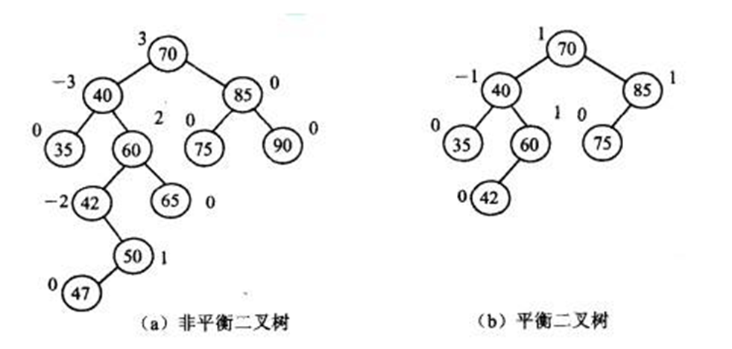
三、动态查找
（6）二叉平衡树
平衡二叉树：
我们看到二叉排序树的查找性能很不稳定，进一步发现是由二叉排序树的形态决定的，如果根的左子树与右子树体态相近，则查找效率较高，反之如果左右子树差异巨大甚至整棵树程线性表形态，则查找效率退化严重。为了解决这个问题，我们在构造二叉排序树时按照某种方法，让根结点的左右子树高度之差(平衡因子)不超过1，这样的二叉排序树称为平衡二叉树。其算法时间复杂度为O(log n)。

Slide 43
三、动态查找
（6）平衡二叉树
失衡的4种情况：
失衡
LL型
RR型
RL型
LR型

Slide 44
LL型：
6
调整
3
3
2
6
2
RR型：
2
3
3
调整
2
6
6

Slide 45
RL型：
2
2
调整2
3
调整1
3
6
2
6
3
6
LR型：
6
6
调整2
3
2
调整1
2
2
6
3
3

Slide 46
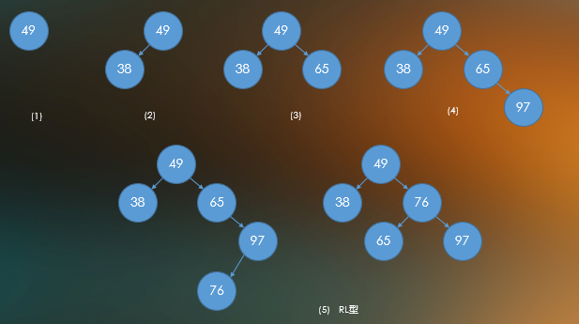
平衡二叉树完整的构造过程：
给定序列：{ 49，38，65，97，76，13，27，50}，构造二叉平衡树。

Slide 47
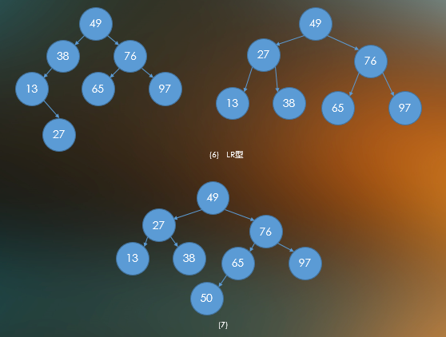

Slide 48
三、动态查找
（7）B-树
B-树又称B树，B-树是一种多路搜索树（并不一定是二叉的）。一棵m阶B树(balanced tree of order m)是一棵平衡的m路搜索树。它或者是空树，或者是满足下列性质的树：
1、根结点若不是叶子结点，则至少有两个子女；
2、除根结点以外的所有非叶子节点所包含的关键字个数 j 满足：
┌ m/2 ┐ - 1 <= j <= m - 1；
3、除根结点以外的所有非叶子结点的度数正好是关键字总数加1，故内部子树个数 k 满足：
┌ m/2 ┐ <= k <= m ；
4、所有的叶子结点都位于同一层。

Slide 49
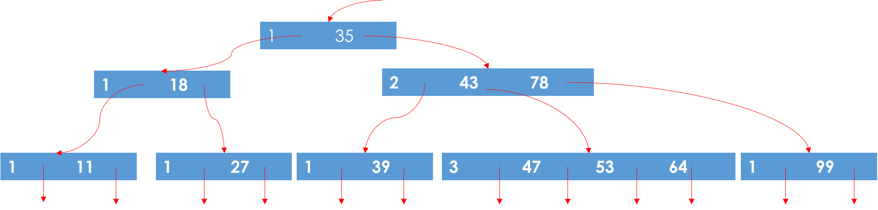

三、动态查找
（7）B-树
B-树的查找：
B-树的高度 h <= $\log_{\left\lceil \frac{m}{2}\right\rceil }(\frac{n+1}{2})+1$，其查找性能与同元素做一次二分查找是一样的。

Slide 50
B-树的插入与删除：
插入：
1) 如果插入关键字后，该结点中关键字数量n <= m-1个，那就不必做调整；
2) 如果插入关键字后，该节点中关键字数量超过 m – 1个，就应该分裂此结点，分裂的方法是：
生成一新结点。把原结点上的关键字和k按升序排序后，从中间位置把关键字（不包括中间位置的关键字）分成两部分。左部分所含关键字放在旧结点中，右部分所含关键字放在新结点中，中间位置的关键字连同新结点的存储位置插入到父结点中。如果父结点的关键字个数也超过（m-1），则要再分裂，再往上插。直至这个过程传到根结点为止。

Slide 51
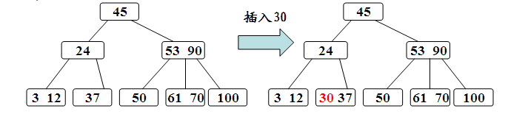
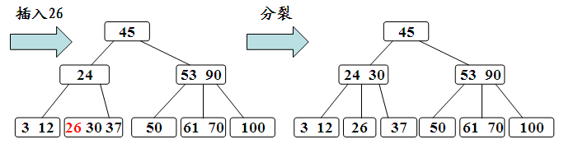
e.g: 插入过程演示

Slide 52
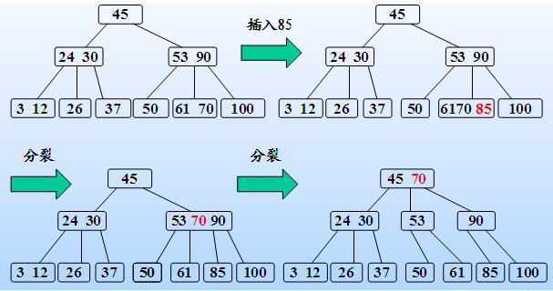

Slide 53
B-树的插入与删除：
删除：
1) 判断要删的关键字是否在叶节点上，若该结点为非叶结点，且被删关键字为该结点中第i个关键字key[i]，则可从指针son[i]所指的子树中找出最小关键字Y，代替key[i]的位置，然后在叶结点中删去Y。因此，把在非叶结点删除关键字k的问题就变成了删除叶子结点中的关键字的问题了。
2) 如果要删除的关键字在叶子结点上，又分三种情况：
① 如果被删关键字所在结点的原关键字个数n >= ┌m/2┐，说明删去该关键字后该结点仍满足B-树的定义。这种情况最为简单，只需从该结点中直接删去关键字即可。

Slide 54
② 如果被删关键字所在结点的关键字个数n = ┌m/2┐ - 1，说明删去该关键字后该结点将不满足B-树的定义，需要调整。
调整过程为：如果其左右兄弟结点中有“多余”的关键字,即与该结点相邻的右（左）兄弟结点中的关键字数目大于┌m/2┐ - 1。则可将右（左）兄弟结点中最小（大）关键字上移至双亲结点。而将双亲结点中小（大）于该上移关键字的关键字下移至被删关键字所在结点中。

Slide 55
③如果左右兄弟结点中没有“多余”的关键字，即与该结点相邻的右（左）兄弟结点中的关键字数目均等于┌m/2┐ - 1。这种情况比较复杂。需把要删除关键字的结点与其左（或右）兄弟结点以及双亲结点中分割二者的关键字合并成一个结点,即在删除关键字后，该结点中剩余的关键字加指针，加上双亲结点中的关键字Ki一起，合并到Ai（即双亲结点指向该删除关键字结点的左（右）兄弟结点的指针）所指的兄弟结点中去。如果因此使双亲结点中关键字个数小于┌m/2┐ - 1 ，则对此双亲结点做同样处理。以致于可能直到对根结点做这样的处理而使整个树减少一层。
总之，设所删关键字为非终端结点中的Ki，则可以指针Ai所指子树中的最小关键字Y代替Ki，然后在相应结点中删除Y。对任意关键字的删除都可以转化为对最下层关键字的删除。

Slide 56
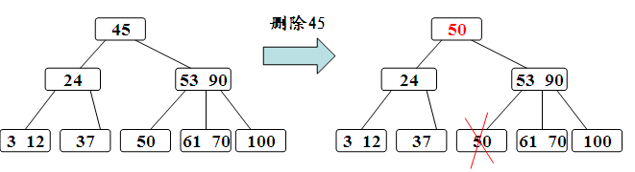
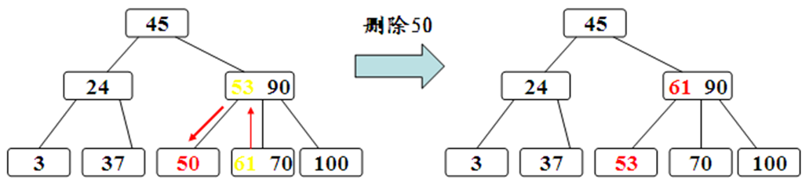
e.g: 删除过程演示

Slide 57
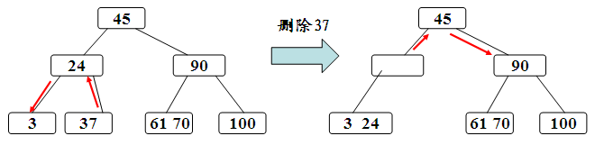


Slide 58
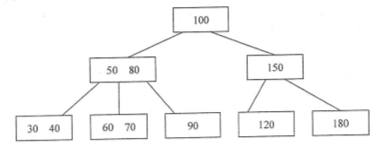
练习题
2、（10 分）设有 3 阶 B-树，如下图所示，请画出在该树插入关键字 20 得到的 B-树。 2010
6、在一棵 m 阶 B-树中，若在某结点中插入一个新关键字而引起该结点分裂，则此结点中原有的关键字个数是_________。 2012

Slide 59
四、哈希表查找
（8）哈希表
哈希表：又称散列表(Hash Table)，是根据关键字的值直接进行访问的数据结构。
哈希函数：之所以能够根据关键字直接从表中访问数据元素，是因为存在一个映射关系，使得对所有关键字，在表中都有唯一的一个存储位置与之对应，这个映射关系称为哈希函数。
冲突：不同的关键字可能得到同一个哈希地址。
同义词：根据哈希函数得到相同哈希地址的不同关键词之间互为同义词。

Slide 60
第 6 章 查找
6.4 计算式查找法—哈希表
哈希表是什么？
以上两节讨论的表示查找表的各种结构的
共同特点：
1.记录在表中的位置和它的关键
字之间不存在一个确定的关系；
2.查找的过程为给定值依次和关
键字集合中各个关键字进行比较;
3.查找的效率取决于和给定值进
行比较的关键字个数。

Slide 61
第 6 章 查找
6.4 计算式查找法—哈希表
用这类方法表示的查找表，其
平均查找长度都不为零。
不同的表示方法，其差别仅在于：
关键字和给定值进行比较的顺序不同。
对于频繁使用的查找表，希望 ASL = 0。
只有一个办法：
预先知道所查关键字在表中的位置。
即要求：
记录在表中位置和其关键字之间存在一种确定的关系。

Slide 62
第 6 章 查找
6.4 计算式查找法—哈希表
例如：为每年招收的 1000 名新生建立一张查找表，其关键字为学号，其值的范围为 xx000 ~ xx999 (前
两位为年份)。
若以下标为000 ~ 999 的顺序表表示之。
则查找过程可以简单进行：取给定值（学号）的后三位，不需要经过比较便可直接从顺序表中找到待查关键字。

Slide 63
第 6 章 查找
6.4 计算式查找法—哈希表
但是，对于动态查找表而言，
1）表长不确定；
2）在设计查找表时，只知道关键字所
属范围，而不知道确切的关键字。
因此在一般情况下，需在关键字与记录在表中的存储位置之间建立一个函数关系，以 f(key) 作为关键字为 key 的记录在表中的位置，通常称这个函数 f(key) 为哈希函数。

Slide 64
第 6 章 查找
6.4 计算式查找法—哈希表
例如：对于如下 9 个关键字
{Zhao, Qian, Sun, Li, Wu, Chen, Han, Ye, Dei}
设 哈希函数
f(key) = ⎣(Ord(第一个字母) -Ord('A')+1)/2⎦
0 | 1 | 2 | 3 | 4 | 5 | 6 | 7 | 8 | 9 | 10 | 11 | 12 | 13
Chen
Dei
Han
Li
Qian
Sun
Wu
Ye
Zhao
问题: 若添加关键字 Zhou , 怎么办？
能否找到另一个哈希函数？

Slide 65
第 6 章 查找
6.4 计算式查找法—哈希表
从这个例子可见：
1）哈希函数是一个映象，即将关键字的集合映
射到某个地址集合上， 它的设置很灵活，只
要这个地址集合的 大小不超出允许范围即可；
2）由于哈希函数是一个压缩映象，因此，在一 般情况下，很容易产生“冲突”现象，
即： key1≠ key2，而 f(key1) = (key2)。

Slide 66
第 6 章 查找
6.4 计算式查找法—哈希表
3) 很难找到一个不产生冲突的哈希函数。
一般情况下，只能选择恰当的哈希函数，
使冲突尽可能少地产生。
因此，在构造这种特殊的“查找表” 时，除了需要选择一个“好”(尽可能少产生冲突)的哈希函数之外；还需要找到一种“处理冲突” 的方法。

Slide 67
第 6 章 查找
6.4 计算式查找法—哈希表
哈希表的定义：
根据设定的哈希函数 H(key) 和所选中的处理冲突的方法，将一组关键字映象到一个有限的、地址连续的地址集 (区间) 上，并以关键字在地址集中的“象”作为相应记录在表中的存储位置，如此构造所得的查找表称之为“哈希表”。

Slide 68
第6章 查找
6.4 计算式查找法—哈希表
①构造哈希函数的方法
对数字的关键字可有下列构造方法：
1. 直接定址法
4. 折叠法
2. 数字分析法
5. 除留余数法
3. 平方取中法
6. 随机数法
若是非数字关键字，则需先对其进行
数字化处理。

Slide 69
第 6 章 查找
6.4 计算式查找法—哈希表
①构造哈希函数的方法
Ⅰ.直接定址法
哈希函数为关键字的线性函数
H(key) = key 或者
H(key) = a × key + b
此法仅适合于：
地址集合的大小 = = 关键字集合的大小

Slide 70
第 6 章 查找
6.4 计算式查找法—哈希表
①构造哈希函数的方法
Ⅱ.数字分析法
假设关键字集合中的每个关键字都是由 s 位数字组成 (u₁, u₂, …, u_{s})，分析关键字集中的全体， 并从中提取分布均匀的若干位或它们的组合作为地址。
1 2 3 4 5 6 7 8
此方法仅适合于：
能预先估计出全体关键字的每
一位上各种数字出现的频度。
8 1 3 4 6 5 3 2
8 1 3 7 2 2 4 2
8 1 3 8 7 4 2 2
8 1 3 0 1 3 6 7
8 1 3 2 2 8 1 7
8 1 3 3 8 9 6 7

Slide 71
第 6 章 查找
6.4 计算式查找法—哈希表
①构造哈希函数的方法
Ⅲ. 平方取中法
以关键字的平方值的中间几位作为存储地址。求
“关键字的平方值” 的目的是“扩大差别” ，同时
平方值的中间各位又能受到整个关键字中各位的影响。
此方法适合于:
关键字中的每一位都有某些
数字重复出现频度很高的现象。

Slide 72
第 6 章 查找
6.4 计算式查找法—哈希表
①构造哈希函数的方法
Ⅳ. 折叠法
将关键字分割成若干部分，然后取它们的
叠加和为哈希地址。
有两种叠加处理的方法：移位叠加和间界叠加。
此方法适合于:
关键字的数字位数特别多。

Slide 73
第 6 章 查找
6.4 计算式查找法—哈希表
①构造哈希函数的方法
Ⅴ. 除留余数法
设定哈希函数为:
H(key) = key MOD p
其中， p≤m (表长) 并且
p 应为不大于 m 的素数
或是
不含 20 以下的质因子

Slide 74
第 6 章 查找
6.4 计算式查找法—哈希表
①构造哈希函数的方法
为什么要对 p 加限制？
例如：
给定一组关键字为：12, 39, 18, 24, 33, 21，
若取 p=9, 则他们对应的哈希函数值将为：
3, 3, 0, 6, 6, 3
可见，若 p 中含质因子 3， 则所有含质因子 3 的
关键字均映射到“3 的倍数”的地址上，从而增加
了“冲突”的可能。

Slide 75
第 6 章 查找
6.4 计算式查找法—哈希表
①构造哈希函数的方法
Ⅵ.随机数法
设定哈希函数为:
H(key) = Random(key)
其中，Random 为伪随机函数
此方法适合于：
关键字的长度不等

Slide 76
第 6 章 查找
6.4 计算式查找法—哈希表
①构造哈希函数的方法
实际造表时，采用何种构造哈希函数的方法取决于建表的关键字集合的情况(包括关键字的范围和形态)，总的原则是使产生冲突的可能性降到尽可能地小。

Slide 77
第 6 章 查找
6.4 计算式查找法—哈希表
②处理冲突的方法
“处理冲突” 的实际含义是：
为产生冲突的地址寻找下一个哈希地址。
1. 开放定址法
2. 链地址法
3. 再哈希法

Slide 78
第 6 章 查找
6.4 计算式查找法—哈希表
②处理冲突的方法
Ⅰ. 开放定址法
为产生冲突的地址 H(key)求得一个地址序列：
H₀, H₁, H₂, …, H_{s} 1≤ s≤m-1
其中：H0 = H(key)
H_{i} = ( H(key) + d_{i} ) MOD m
i=1, 2, …, s

Slide 79
第 6 章 查找
6.4 计算式查找法—哈希表
②处理冲突的方法
对增量 d_{i} 有三种取法：
线性探测再散列
d_{i} = c×i 最简单的情况 c=1
2) 二次探测再散列
d_{i} = 1², -1², 2², -2², …,
3) 随机探测再散列
d_{i}=伪随机数列

Slide 80
第 6 章 查找
6.4 计算式查找法—哈希表
②处理冲突的方法
例如:关键字集合{ 19, 01, 23, 14, 55, 68, 11, 82, 36 }
设定哈希函数 H(key) = key MOD 11 ( 表长=11 )
若采用线性探测再散列处理冲突
key | 19 | 01 | 23 | 14 | 55 | 68 | 11 | 82 | 36
K% 11 | 8 | 1 | 1 | 3 | 0 | 2 | 0 | 5 | 3
0 | 1 | 2 | 3 | 4 | 5 | 6 | 7 | 8 | 9 | 10
55
01
23
14
68
11
82
36
19
1
1
2
1
3
6
2
5
1
ASL_{succ}=（4*1+2*2+3+5+6）/9＝22/9

Slide 81
第 6 章 查找
6.4 计算式查找法—哈希表
②处理冲突的方法
例如:关键字集合{ 19, 01, 23, 14, 55, 68, 11, 82, 36 }
设定哈希函数 H(key) = key MOD 11 ( 表长=11 )
若采用二次探测再散列处理冲突
key | 19 | 01 | 23 | 14 | 55 | 68 | 11 | 82 | 36
K% 11 | 8 | 1 | 1 | 3 | 0 | 2 | 0 | 5 | 3
0 | 1 | 2 | 3 | 4 | 5 | 6 | 7 | 8 | 9 | 10
55
01
23
14
36
82
68
19
11
1
1
2
1
2
1
4
1
3
ASL_{succ}=（5*1+2*2+3+4）/9＝16/9

Slide 82
第 6 章 查找
6.4 计算式查找法—哈希表
②处理冲突的方法
将所有哈希地址相同的记录都链接在同一链表中。
Ⅱ.链地址法
例如:关键字集合{ 19, 01, 23, 14, 55, 68, 11, 82, 36 }
设定哈希函数 H(key) = key MOD 7
0
∧
key
19
01
23
14
55
68
11
82
36
14
K% 7
5
1
2
0
6
5
4
5
1
1
∧
01
36
2
∧
23
3
∧
4
∧
11
5
∧
19
68
82
6
∧
ASLsucc=(6×1+2×2+3)/9=13/9
55

Slide 83
第 6 章 查找
6.4 计算式查找法—哈希表
哈希表查找的分析
从查找过程得知，哈希表查找的平均比较次数实际上并不等于零。
决定哈希表查找的ASL的因素：
1) 选用的哈希函数；
2) 选用的处理冲突的方法；
3) 哈希表饱和的程度，装载因子
α=n/m 值的大小
（n—记录数，m—表的长度）

Slide 84
第 6 章 查找
6.4 计算式查找法—哈希表
哈希表查找的分析
由分析知：
哈希表的平均查找长度是 α 的函数，而不是 n 的函数。
这说明，用哈希表构造查找表时，可以选择一个适当
的装填因子 α ，使得平均查找长度限定在某个范围内。
—— 这是哈希表所特有的特点。

Slide 85
练习题
5.对包含 N 个元素的散列表进行检索，平均检索长度是（ ）。 2010
A、O(log2N) B、O(N) C、不直接依赖于 N D、上述三者都不是
9.下列说法中错误的（ ）。 2011
A、n 个结点的树的各结点度数之和为 n-1
B、n 个结点的无向图最多有 n(n-1)条边
C、用邻接矩阵存储图时所需存储空间大小与图的结点数有关，与边数无关
D、散列表中碰撞的可能性大小与负载因子有关

Slide 86
1、（10 分）已知待散列存储的关键字序列为（4，15，38，49，33，60，27，71），哈希函数为 H(key)=key MOD 11，哈希表 HT 的长度为 11，采用二次探测在散列法（di = 1²,-1²,2²,-2²,3², …）解决冲突，试构造此哈希表，并求出在等概率情况下查找成功的平均查找长度。 2011
3、（15 分）设一组关键字序列 2013
KEY=[39,36,28,38,44,15,42,12,06,25]，
选择哈希函数为 H(KEY)=KEY%13，表长为 13，下标范围 0 到 12，请画出分别用线性探测再散列和链地址法处理冲突时所构造的哈希表。

Slide 87
4、（10 分）已知带散列存储的关键字序列为（4，16，38，51，64，77），哈希函数为 H（key）=k MOD 13，采用二次探测在散列法（di = 1,-1,2²,-2², …）解决冲突，试构造此哈希表，并求出在等概率情况下查找成功的平均查找长度。 2014

Slide 88
The end!
thanks!

